Slide 1
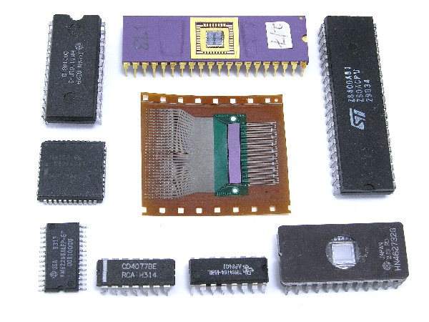
Familias lógicas digitales
Introducción

Slide 2
¿Qué es una Familia Lógica?
Una familia lógica es un grupo de dispositivos digitales que comparten una tecnología
común de fabricación y tienen estandarizadas sus características de entrada y de salida; es decir, son compatibles entre sí.
Como consecuencia de la estandarización, la interconexión entre dispositivos lógicos de
una misma familia es particularmente sencilla y directa: no requiere de etapas adicionales de
acoplamiento.

Slide 3
Características:
Velocidad
mide la rapidez de respuesta de las salidas de un circuito digital a cualquier cambio en sus entradas.
Potencia
El consumo de potencia mide la cantidad de corriente o de potencia que consume un circuito digital en operación.
Ruido
La inmunidad al ruido mide la sensibilidad de un circuito digital al ruido electromagnético ambiental.
Confiabilidad
La confiablidad mide el período útil de servicio de un circuito digital.

Slide 4
Lógica TTL
Acrónimo ingles de
“Transistor-Transistor Logic”
(Lógica Transistor-Transistor)
La Lógica TTL es una de las tecnologías de circuitos integrados más extendidas hasta el momento desde principios de los años sesenta.
La tecnología TTL es de tipo bipolar, se basa en los transistores bipolares (NPN, PNP), aunque la tecnología sea bastante antigua, se puede decir que es la más popular (introducida por Texas Instruments en 1964).
La familia de los circuitos integrados digitales TTL tienen las siguientes características:
La tensión de alimentación es de + 5 Volt, con Vmín = 4.75 Volt y Vmáx = 5.25 Volt.

Slide 5
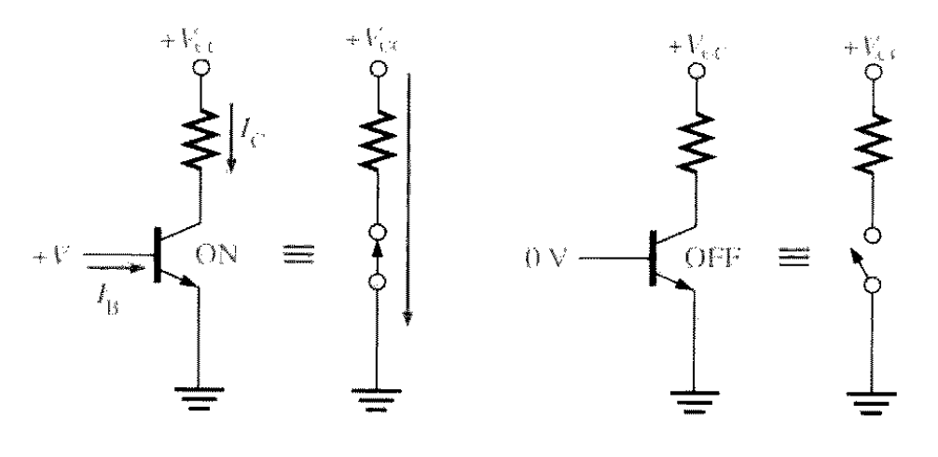
La Lógica TTL se apoya en los estados de corte y saturación de los transistores bipolares
SATURACIÓN
CORTE

Slide 6
FAMILIA TTL
Por encima del voltaje máximo el circuito integrado se puede dañar y por debajo del voltaje mínimo el circuito integrado no funcionaría adecuadamente.
Su realización (fabricación) es con transistores bipolares multiemisores.

Slide 7
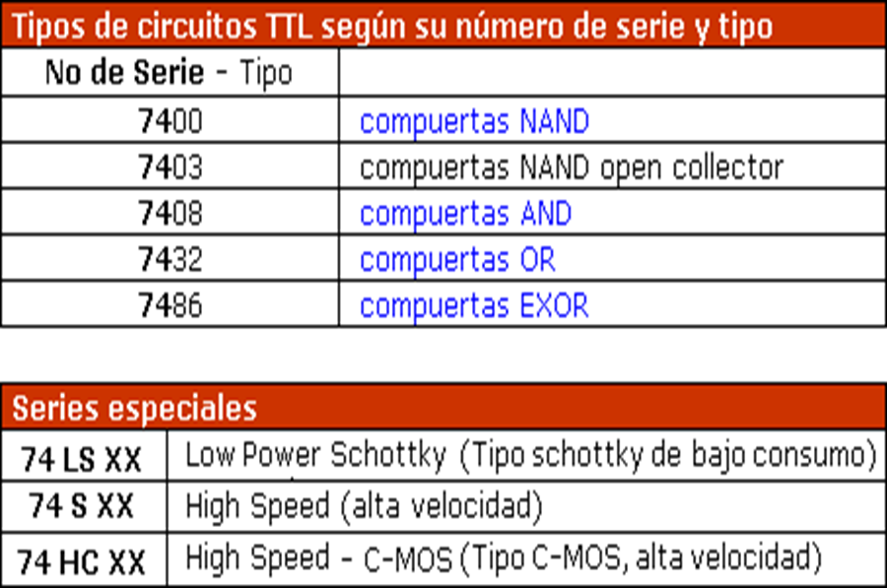

Slide 8
Con la señal de entrada en nivel bajo (LOW = 0), la entrada de la compuerta entrega corriente a la fuente de señal de aproximadamente 10 mA.
Con la señal de entrada en nivel alto (HIGH = 1), la entrada de la compuerta pide a la fuente de la señal de entrada una corriente aproximadamente del orden de los μA.

Slide 9
La entrada no conectada actúa como una señal de nivel alto (HIGH)
La carga mayor ocurre cuando la señal de entrada es de nivel bajo (LOW). En este momento el transistor de salida tiene que aguantar la mayor corriente.
Generalmente los transistores de esta serie aguantan hasta 100 mA. Entonces solo se pueden conectar 10 entradas en paralelo (FAN IN = 10)

Slide 10
Subfamilas:
La familia TTL o bipolar se divide en las siguientes categorías o subfamilias básicas:
TTL estándar.
TTL Schottky (S).
TTL de baja potencia (L).
TTL Schottky de baja potencia (LS).
TTL de alta velocidad (H).
TTL Schottky avanzada (AS).
TTL Schottky de baja potencia avanzada (ALS).

Slide 11
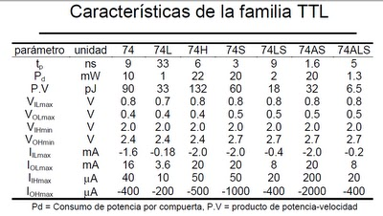
Resumen Familias TTL:

Slide 12
Parámetros Eléctricos:
FAMILIA TTL | 74 | 74L | 74H | 74S | 74LS | 74AS | 74ALS | 74F
Parámetros de funcionamiento
Retraso de propagación típico (ns) | 9 | 33 | 6 | 3 | 9 | 1.6 | 5 | 3
Disipación de potencia (mW) | 10 | 1 | 22 | 20 | 2 | 20 | 1,3 | 6
Producto velocidad-potencia (pJ) | 90 | 33 | 132 | 60 | 18 | 13.6 | 6.5 | 18
Máxima frecuencia de reloj (MHz) | 35 | 3 | 50 | 125 | 45 | 200 | 70 | 100
Factor de carga de la salida | 10 | 20 | 10 | 20 | 20 | 40 | 20 | 33
(para la misma serie)
Parámetros de Voltaje
V_{OHmín} (V) | 2.4 | 2.4 | 2.4 | 2.7 | 2.7 | 2.7 | 2.7 | 2.5
V_{IHmín} (V) | 2.0 | 2.0 | 2.0 | 2.0 | 2.0 | 2.0 | 2.0 | 0.5
V_{OLmáx} (V) | 0.4 | 0.4 | 0.4 | 0.5 | 0.5 | 0.5 | 0.4 | 2
V_{ILmáx} (V) | 0.8 | 0.7 | 0.8 | 0.8 | 0.8 | 0.8 | 0.8 | 0.8

Slide 13
Niveles Lógicos TTL (Estándar)
ENTRADA
SALIDA
BAJO
0 - 0,8V
0 - 0,4V
ALTO
2 - 5V
2,4 – 5 V
Entrada
Salida
5V
5V
1 Lógico (ALTO)
V_{IH}
1 Lógico (ALTO)
V_{OH}
2,4V
No permitido
2V
Indefinido
0,8V
0 Lógico (BAJO)
V_{IL}
0,4V
0 Lógico (BAJO)
V_{OL}
0V
0V

Slide 14
TERMINOLOGÍA USADA EN LOS CIRCUITOS DIGITALES
V_{O}
V_{I}
I_{O}
I_{I}

Slide 15
Niveles Lógicos TTL (Estándar)
ENTRADA
SALIDA
BAJO
0 - 0,8V
0 - 0,4V
ALTO
2 - 5V
2,4 – 5 V
Entrada
Salida
V_{CC}=
5V
V_{CC}=
5V
1 Lógico (ALTO)
V_{IH}
1 Lógico (ALTO)
V_{OH}
V_{OHmín}=
2,4V
V_{IHmín}=
2V
Indefinido
V_{ILmáx}=
0,8V
0 Lógico (BAJO)
V_{IL}
V_{OLmáx}=
0,4V
0 Lógico (BAJO)
V_{OL}
0V
0V

Slide 16
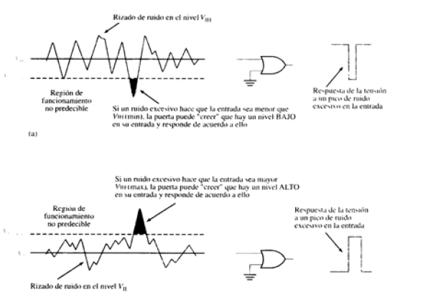
¿Qué es el ruido en los circuitos digitales?
Son perturbaciones transitorias indeseadas que se producen en los niveles lógicos de los circuitos, debido a causas internas o externas. Entre las diferentes causas tenemos:
Ruido eléctrico ambiental, generado por: chispas en contactos de reles, motores, fluorescentes.
Ruido por la alimentación.
Ruido por acoplo entre pistas cercanas.
Las señales de ruido distorsionan las formas de onda de las señales digitales.
Si la magnitud del ruido es demasiado grande, se producen fallos en la información digital. Pero si la amplitud del ruido a la entrada de cualquier circuito digital es mas pequeña que un valor determinado, conocido como "margen de ruido", este no afectará al buen funcionamiento del circuito.
Con respecto al ruido eléctrico, los sistemas digitales presentan una gran ventaja frente a los analógicos , ya que el ruido no se acumula cuando pasa de un circuito a otro.

Slide 17
Margen de ruido DC
Se define como la diferencia entre los niveles lógicos límite del circuito de salida y los valores del circuito de entrada, también se conoce por inmunidad al ruido, indica hasta que punto los circuitos son inmunes a las variaciones en los niveles lógicos debido a las perturbaciones originadas por el ruido.
Se puede decir que el margen de ruido, es el máximo voltaje de ruido adicionado a una señal de entrada de un circuito digital de modo que no cause un cambio indeseable en la salida del circuito.

Slide 18
Margenes de Ruido DC TTL Estándar
V_{NH}= V_{OHmín} – V_{IHmín} (Margen de ruido DC de nivel alto)
V_{NL}= V_{ILmáx} – V_{OLmáx} (Margen de ruido DC de nivel bajo)
ENTRADA
SALIDA
BAJO
0 - 0,8V
0 - 0,4V
ALTO
2 - 5V
2,4 – 5 V
Entrada
Salida
V_{CC}=
5V
V_{CC}=
5V
V_{IH}
1 Lógico (ALTO)
1 Lógico (ALTO)
V_{OH}
V_{NH}
V_{OHmín}=
2,4V
V_{IHmín}=
2V
Indefinido
V_{ILmáx}=
0,8V
0 Lógico (BAJO)
V_{NL}
V_{IL}
V_{OLmáx}=
0,4V
0V
0 Lógico (BAJO)
0V
V_{OL}
Cálculo de los margen de ruido DC
V_{NH}= V_{OHmín} - V_{IHmín} = 2,4V- 2V = 0,4 V
V_{NL}= V_{ILmáx} - V_{OLmáx} = 0,8V – 0,4V = 0,4V

Slide 19
Tiempo de transición
Es el tiempo que un circuito lógica tarda en cambiar su salida de un estado a otro.
Esto se debe, debido a que las salidas requieren tiempo para cargar las capacitancias parásitas de sus conexiones y la de los componentes conectados.
Caso ideal de conmutación en tiempo cero
ALTO
V_{IHmín}
Tiempos de transición reales
V_{ILmáx}
BAJO
t_{r}
t_{f}
Modelado de los tiempos de transición
t_{r}
t_{f}
Tiempo
de ascenso
Tiempo
de descenso

Slide 20
Retraso de propagación (t_{p} )
Es el promedio de la demora en el tiempo de transición para que un cambio en la señal de entrada produzca un cambio en la señal de salida.
V_{ENTRADA}
V_{SALIDA}
El retraso de propagación, nos da una idea de la velocidad a la que puede operar un dispositivo lógico. A menor retardo de propagación, se puede concluir que existe mayor rapidez.
El retardo de propagación limita la frecuencia a la que puede
trabajar. Cuanto mayor es el retardo de propagación menor es la frecuencia máxima.
t_{pHL}
t_{pLH}
Tiempo entre el cambio de la entrada y el correspondiente cambio en la salida cuando la salida cambia de ALTO a BAJO.
Tiempo entre el cambio de la entrada y el correspondiente cambio en la salida cuando la salida cambia de BAJO a ALTO.
t_{p} es el promedio de t_{pHL} y t_{pLH}

Slide 21
Retraso de propagación (t_{p} )
FAMILIA TTL | 74 | 74L | 74H | 74S | 74LS | 74AS | 74ALS | 74F
Parámetros de funcionamiento
Retraso de propagación típico (ns) | 9 | 33 | 6 | 3 | 9 | 1.6 | 5 | 3
Disipación de potencia (mW) | 10 | 1 | 22 | 20 | 2 | 20 | 1,3 | 6
Producto velocidad-potencia (pJ) | 90 | 33 | 132 | 60 | 18 | 13.6 | 6.5 | 18
Máxima frecuencia de reloj (MHz) | 35 | 3 | 50 | 125 | 45 | 200 | 70 | 100
Factor de carga de la salida | 10 | 20 | 10 | 20 | 20 | 40 | 20 | 33
(para la misma serie)
Parámetros de Voltaje
V_{OHmín} (V) | 2.4 | 2.4 | 2.4 | 2.7 | 2.7 | 2.7 | 2.7 | 2.5
V_{IHmín} (V) | 2.0 | 2.0 | 2.0 | 2.0 | 2.0 | 2.0 | 2.0 | 0.5
V_{OLmáx} (V) | 0.4 | 0.4 | 0.4 | 0.5 | 0.5 | 0.5 | 0.4 | 2
V_{ILmáx} (V) | 0.8 | 0.7 | 0.8 | 0.8 | 0.8 | 0.8 | 0.8 | 0.8
¿Cúal es la familia TTL más rápida?

Slide 22
Factor de carga de salida (Fan-Out)
Es el número máximo de entradas pertenecientes a otras compuertas que pueden conectarse a una salida, respetando los niveles lógicos.
También se conoce como “cargabilidad de la salida”
Compuerta de Manejo
Compuertas de Carga
Existe un máximo de compuertas
de carga que la compuerta de manejo
puede soportar sin degradar
los valores lógicos.
.
.
.

Slide 23
Factor de carga de salida (Fan-Out)
Es el numero máximo de entradas que una salida puede excitar, permaneciendo los niveles dentro de los valores garantizados. El fan-out depende, por tanto, de la corriente que puede dar la salida y de la corriente que absorben las entradas; la suma de todas las corrientes de las entradas tiene que ser, como máximo igual a la máxima corriente que puede dar a la salida. De una forma general se puede expresar:
Compuerta de Manejo
Compuertas de Carga
- I_{Oxmáx}
I_{Ixmáx}
Existe un máximo de compuertas
de carga que la compuerta de manejo
puede soportar sin degradar
los valores lógicos.
I_{Ixmáx}
x: { L,H }
Debe cumplirse
I_{Ixmáx}
- Σ I_{ILmáx} ≤ I_{OLmáx}
.
.
.
- Σ I_{IHmáx} ≤ I_{OHmáx}
I_{Ixmáx}

Slide 24
Factor de carga de salida de nivel bajo (Fan-Out _{Bajo})
Compuerta de Manejo
Compuertas de Carga
I_{OLmáx}
-I_{ILmáx}
En este caso la salida de la
compuerta de manejo se comporta como un drenaje de corriente para cada una de las entradas de las compuertas de carga.
-I_{ILmáx}
Salida
Drenaje
de Corriente
-I_{ILmáx}
.
.
.
-I_{ILmáx}
-I_{ILmáx}> 0
I_{OLmáx}>0
Fan-Out _{Bajo}= | I_{OLmáx} / I_{ILmáx} |
Carga Unitaria
de estado bajo

Slide 25
Factor de carga de salida de nivel alto (Fan-Out _{Alto})
Compuerta de Manejo
Compuertas de Carga
- I_{OHmáx}
I_{IHmáx}
En este caso la salida de la
compuerta de manejo se comporta como una fuente de corriente para cada una de las entradas de las compuertas de carga.
I_{IHmáx}
Salida
Fuente
de Corriente
I_{IHmáx}
.
.
.
I_{IHmáx}
-I_{IHmáx}> 0
I_{OHmáx}>0
Fan-Out _{Alto}= | I_{OHmáx} / I_{IHmáx} |
Carga Unitaria
de estado alto

Slide 26
Cálculo del Factor de carga de salida (Fan-Out)
Fan-Out _{Bajo}= | I_{OLmáx} / I_{ILmáx} |
Fan-Out _{Alto}= | I_{OHmáx} / I_{IHmáx} |
Fan-Out=mín(Fan-Out _{Bajo}, Fan-Out _{Alto})

Slide 27
Ejemplo del cálculo del Factor de carga de salida (Fan-Out)
Usando lógica TTL estándar (serie 74), tenemos las siguientes especificaciones técnicas:
I_{OHmáx} = - 400 μA
I_{IHmáx} = 40 μA
I_{OLmáx} = 16 mA
I_{ILmáx} = -1,6 mA
Solución:
Fan-Out _{Alto}= | I_{OHmáx} / I_{IHmáx} | = | 400/40 | = 10
Fan-Out _{Bajo}= | I_{OLmáx} / I_{ILmáx} | = | 16/(-1,6) |=10
Fan-Out=mín(Fan-Out _{Bajo}, Fan-Out _{Alto}) = 10
Pueden colocarse como máximo 10 cargas de la serie 74 a una salida de serie 74

Slide 28
¿Qué sucede si carga una salida con más de su capacidad?
1. En el estado BAJO, el voltaje de salida (V_{OL}) puede incrementarse más allá de su valor máximo, pudiéndose reducir el margen de ruido DC, o inclusive llegarse a un valor lógico indefinido.
2. En el estado ALTO, el voltaje de salida (V_{OH}) puede caer por debajo de valor mínimo, pudiéndose reducir el margen de ruido DC, o inclusive llegarse a un valor lógico indefinido.

Slide 29
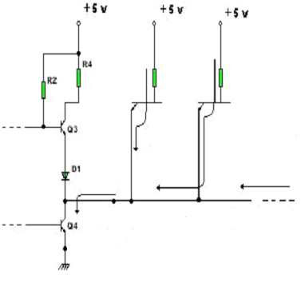
¿Qué sucede si carga una salida con más de su capacidad?
1. En el estado BAJO, el voltaje de salida (V_{OL}) puede incrementarse más allá de su valor máximo, pudiéndose reducir el margen de ruido DC, o inclusive llegarse a un valor lógico indefinido.
Recuerde que existe una pequeña resistencia R_{CE(SAT)},donde
tiene lugar una caída de tensión que hace crecer V_{OL} a medida que se incrementa I_{OH}
OFF
-I_{ILmáx}
-I_{ILmáx}
Salida
Compuerta
de Manejo
V_{OL}= V_{CE (SAT)} + I_{OL}*R_{CE(SAT)}
I_{OL}
Entradas de Compuerta de Carga
+
-
0,2 V
≈ 50 Ω
ON
V_{OL}>V_{OLmáx}
0,4V
V
Salida en
Drenaje
de Corriente
OL

Slide 30
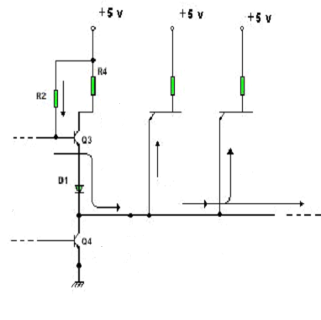
¿Qué sucede si carga una salida con más de su capacidad?
2. En el estado ALTO, el voltaje de salida (V_{OH}) puede caer por debajo de valor mínimo, pudiéndose reducir el margen de ruido DC, o inclusive llegarse a un valor lógico indefinido.
ON
I_{ILmáx}
I_{ILmáx}
Salida
Compuerta
de Manejo
-I_{OH}
Entradas de Compuerta de Carga
+
-
OFF
V_{OH}< V_{OHmín}
2,4V
V
Salida como
Fuente
de Corriente
OH

Slide 31
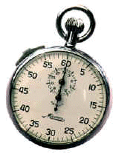

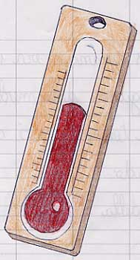
¿Qué sucede si carga una salida con más de su capacidad?
3. El tiempo de propagación de la entrada a la salida puede incrementarse más allá de su valor máximo.
4. Los tiempos de ascenso y descenso de las transiciones de BAJO a ALTO y de ALTO a BAJO, pueden incrementarse más allá de sus valores máximos.
5. La temperatura de operación del dispositivo puede incrementarse, con lo que se reduce la confiabilidad del dispositivo y a la larga ocasionar su falla.
t
p
t
t
r
f

Slide 32
Estática
Mientras la salida esta estable.
Depende de:
Corriente que consume el circuito en condiciones estáticas
Voltaje de alimentación
Disipación
de Potencia
Dinámica
Durante las transiciones.
Depende de:
Actividad de conmutación (frecuencia de operación)
Capacitancia parásita en cada nodo que conmuta
Voltaje de alimentación.

Slide 33
DISIPACIÓN DE POTENCIA
Teniendo presente que los niveles de tensión de entrada y salida de los circuitos digitales pueden adoptar dos valores perfectamente definidos (L o H) y la disipación de potencia para cada uno de estos dos estados es diferente, la disipación de potencia en circuitos digitales se define bajo las condiciones de un ciclo de trabajo del 50 %; es decir, trabajando en un régimen en que la mitad del tiempo hay niveles bajos y la otra mitad niveles altos.
Cuanto menor sea el consumo por puerta lógica, para una determinada tecnología de fabricación, mayor será el número de puertas que se podrán integrar sobre un mismo chip sin superar los límites de disipación del sustrato del mismo. De ahí la importancia, para altas densidades de integración, de que la disipación de potencia sea lo menor posible.
Desde el punto de vista global de un equipo digital, la potencia disipada es un parámetro importante (que depende del consumo de cada uno de los elementos que lo constituyen), que deberá reducirse en la medida de lo posible, ya que ello supone minimizar los costos de refrigeración, fuente de alimentación y líneas de distribución.

Slide 34
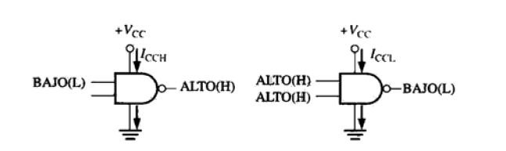
DISIPACIÓN DE POTENCIA EN LOS CIRCUITOS TTL
La disipación de potencia en un circuito TTL es esencialmente constante dentro de su rango de frecuencias de operación, a diferencia de la Lógica CMOS (que se estudiará más adelante).
Por lo tanto, en la lógica TTL la Disipación de Potencia Dinámica es igual a la Disipación de Potencia Estática.
Se considera un ciclo de trabajo de 50% ⇒ I_{CC} = (I_{CCH} +I_{CCL})/2 ⇒ P_{D}=V_{CC}·I_{CC}

Slide 35
DISIPACIÓN DE POTENCIA EN LOS CIRCUITOS TTL
FAMILIA TTL | 74 | 74L | 74H | 74S | 74LS | 74AS | 74ALS | 74F
Parámetros de funcionamiento
Retraso de propagación típico (ns) | 9 | 33 | 6 | 3 | 9 | 1.6 | 5 | 3
Disipación de potencia (mW) | 10 | 1 | 22 | 20 | 2 | 20 | 1,3 | 6
Producto velocidad-potencia (pJ) | 90 | 33 | 132 | 60 | 18 | 13.6 | 6.5 | 18
Máxima frecuencia de reloj (MHz) | 35 | 3 | 50 | 125 | 45 | 200 | 70 | 100
Factor de carga de la salida | 10 | 20 | 10 | 20 | 20 | 40 | 20 | 33
(para la misma serie)
Parámetros de Voltaje
V_{OHmín} (V) | 2.4 | 2.4 | 2.4 | 2.7 | 2.7 | 2.7 | 2.7 | 2.5
V_{IHmín} (V) | 2.0 | 2.0 | 2.0 | 2.0 | 2.0 | 2.0 | 2.0 | 0.5
V_{OLmáx} (V) | 0.4 | 0.4 | 0.4 | 0.5 | 0.5 | 0.5 | 0.4 | 2
V_{ILmáx} (V) | 0.8 | 0.7 | 0.8 | 0.8 | 0.8 | 0.8 | 0.8 | 0.8
¿Cuál es la familia TTL con menor disipación de potencia?

Slide 36
Series TTL
Serie 54: se refiere a dispositivos recomendados para uso militar, debido que poseen cierto rango de operación en lo que respecta al voltaje de alimentación y la temperatura, de manera tal que incrementan su confiabilidad ante ciertas condiciones.
Serie 74: versión comercial de la serie 54

Slide 37
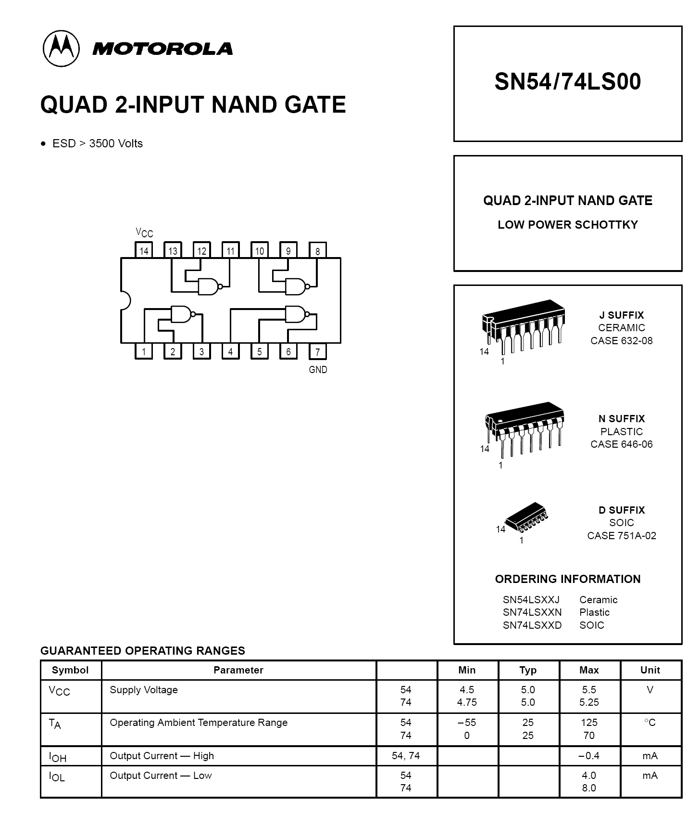
SN54LS00
SN74LS00
Fabricante
Serie
Lógica
Familia
Lógica
Función
Lógica

Slide 38
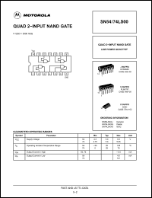
Dual, Cuádruple, Séxtuple
Nombre de la Compuerta
Encapsulado Físico
Parámetros Eléctricos

Slide 39
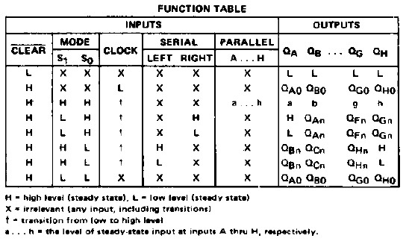
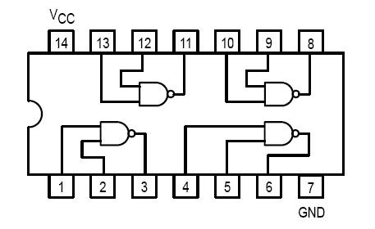
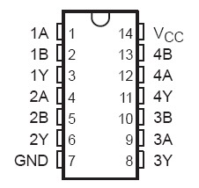
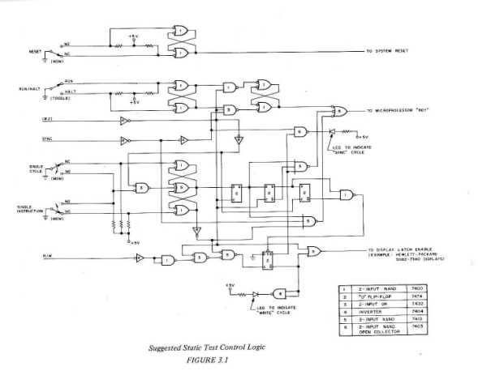
Tabla Lógica
Estructura Lógica
Circuito Equivalente
Descripción de Pines

Slide 40
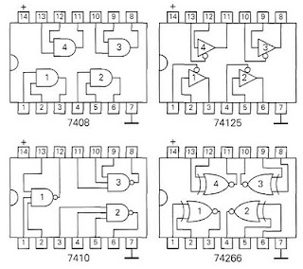
OJO

Slide 41
ESCALAS DE INTEGRACION (SSI, MSI, LSI, VLSI, WLSI )
Dependiendo del número de compuertas que se encuentren integrados en un chip se dice que ese circuito está dentro de una determinada escala de integración.

Slide 42
ESCALAS DE INTEGRACION (SSI, MSI, LSI, VLSI, WLSI )
SSI (Short Scale Integration): Es la escala de integración mas pequeña de todas, y comprende a todos aquellos integrados compuestos por menos de 20 compuertas
MSI (Médium Scale Integration): Esta escala comprende todos aquellos circuitos integrados cuyo número de compuertas oscila ente 20 y 200 compuertas. Es común en sumadores, multiplexores,... Estos integrados son los que se usaban en los primeros ordenadores aparecidos hacia 1970.
LSI (Large Scale Integration): A esta escala pertenecen todos aquellos integrados que contienen más de 200 compuertas lógicas (lo cual conlleva unos 1000 componentes integrados individualmente), hasta 20.000 compuertas. Estos integrados realizan una función completa, como es el caso de las operaciones esenciales de una calculadora o el almacenamiento de una gran cantidad de bits.
La aparición de los circuitos integrados a gran escala, dio paso a la construcción del microprocesador . Los primeros funcionaban con 4 bits (1971) e integraban unos 2.300 transistores; rápidamente se pasó a los de 8 bits (1974) y se integraban hasta 8.000 transistores. Posteriormente aparecieron los microprocesadores de circuitos integrados VLSI (Very Large Scale Integration)

Slide 43

Gracias
por su atención …

Slide 44
Investigar configuraciones:
TOTEM POLE
COLECTOR ABIERTO
HI - Z

